Slide 1


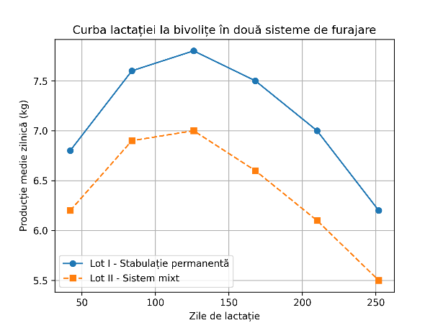
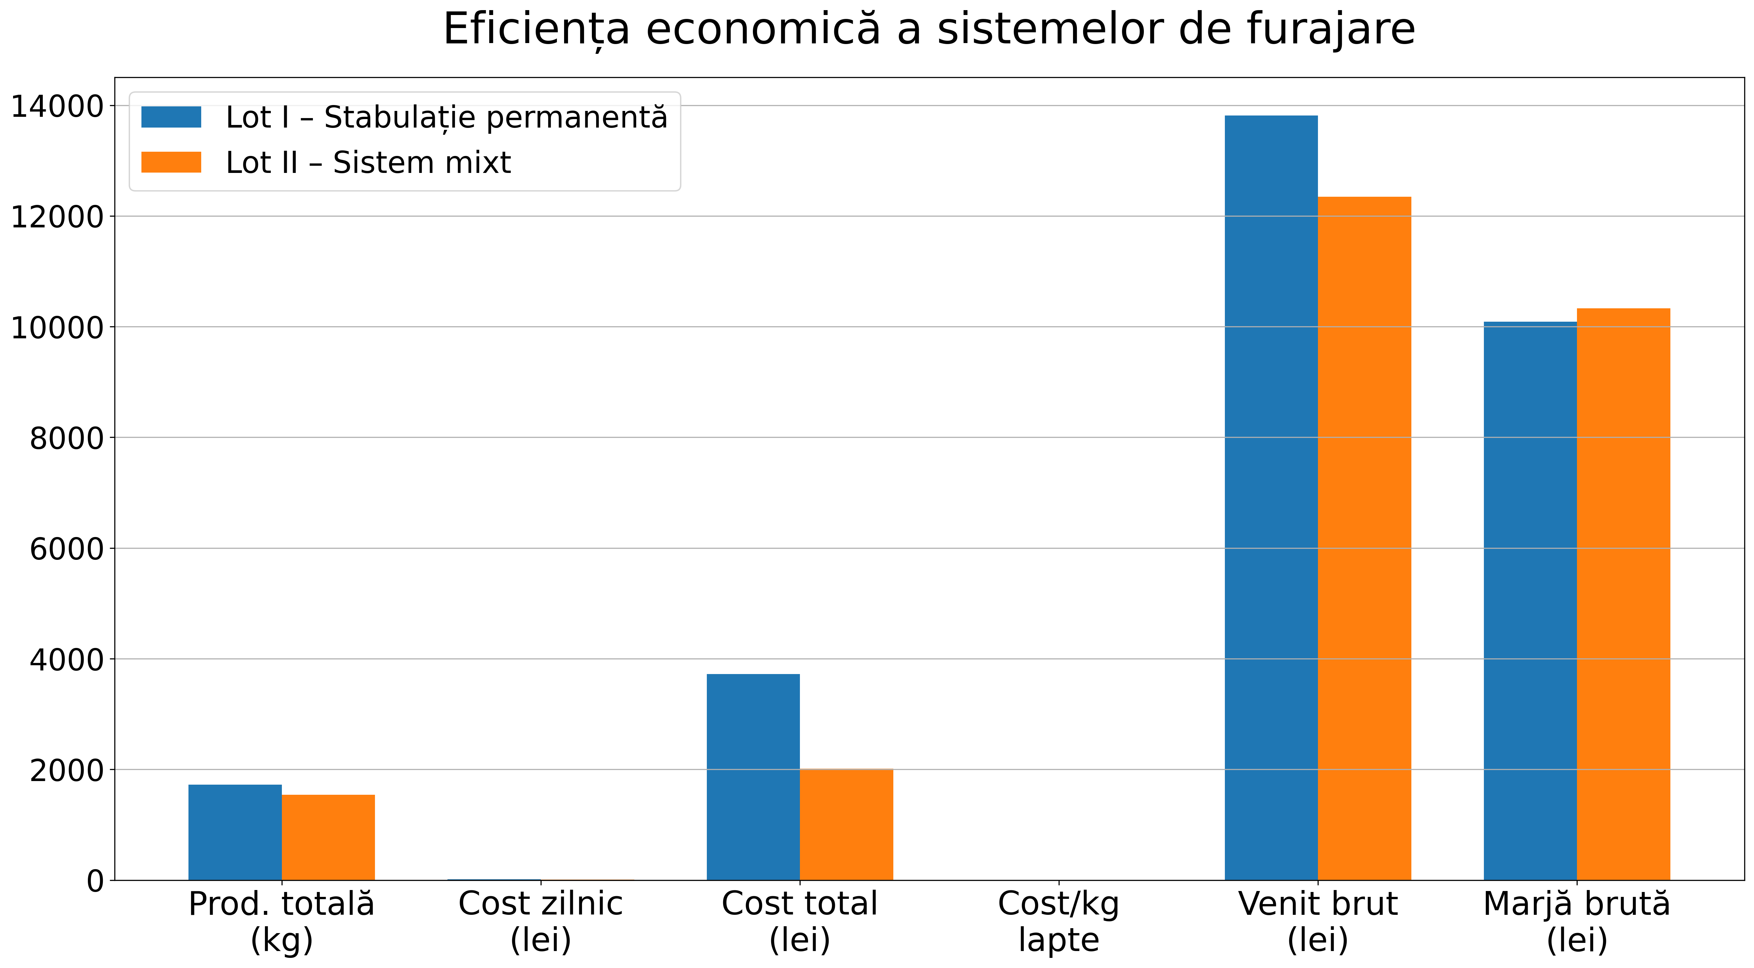
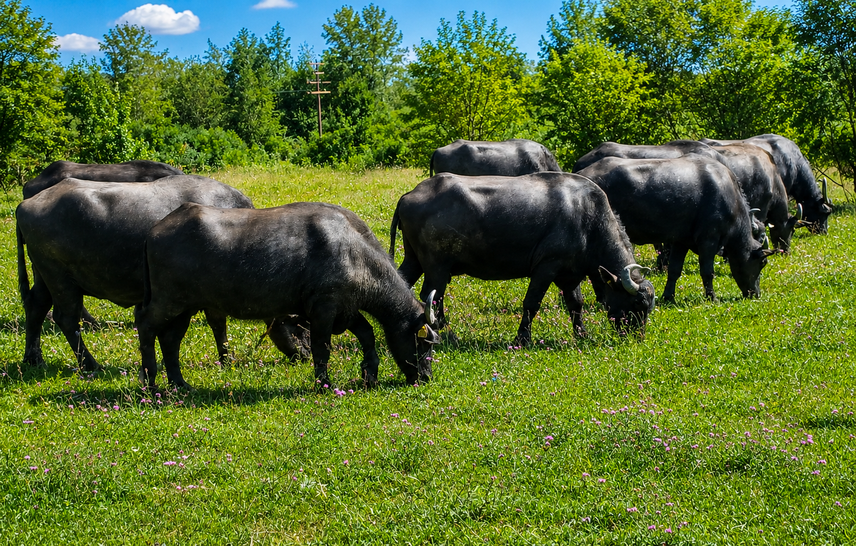
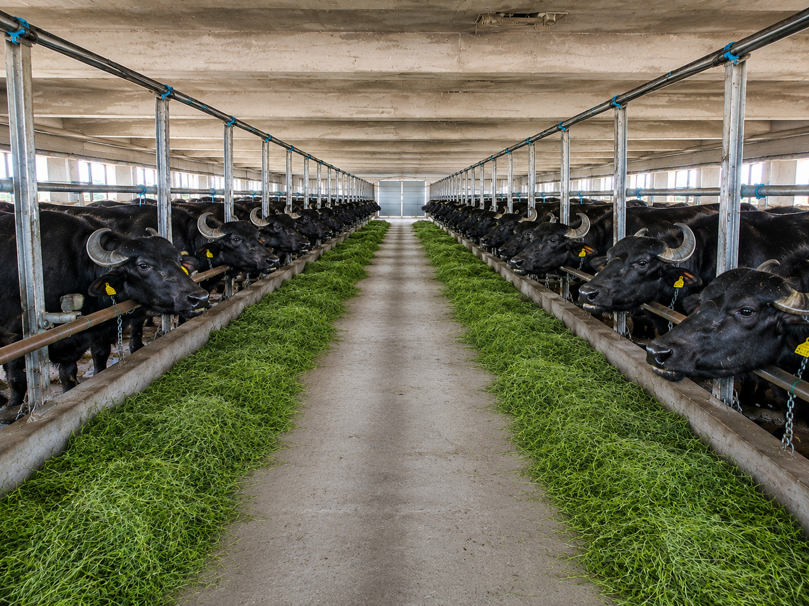
Conferința anuală
"Realizări și perspective în cercetarea agricolă
și silvică românească”
Ediția a V-a – 28 mai 2026
CERCETĂRI PRIVIND DINAMICA CANTITATIVĂ A LACTAȚIEI, CALITĂȚII LAPTELUI ȘI EFICIENȚA ECONOMICĂ LA BIVOLIȚE CRESCUTE ÎN DOUĂ SISTEME DE FURAJARE
MOLDOVAN Mădălina, CHIOREAN Remus, BOTA Adrian
INTRODUCERE
Bivolițele valorifică eficient pajiștile și resursele furajere locale, iar laptele lor are un conținut ridicat de grăsime și proteină. Performanțele productive sunt influențate de sistemul de întreținere și nivelul nutrițional. Studiul a evaluat efectul a două sisteme de creștere – stabulație permanentă și sistem mixt (pășune + stabulație) – asupra producției de lapte, compoziției laptelui și eficienței economice pe parcursul unei lactații complete.
MATERIAL ŞI METODE
Studiul s-a desfășurat pe un efectiv de 40 bivolițe aflate în lactație completă, repartizate în două loturi experimentale: stabulație permanentă și sistem mixt (pășunat + stabulație). Animalele au fost selecționate pe baza vârstei, lactației, stării de sănătate și producției anterioare. Producția și compoziția laptelui au fost monitorizate pe parcursul unei lactații complete (270 ± 15 zile), conform metodologiei ICAR, prin 6 controale efectuate la intervale de 42 ± 5 zile. Au fost determinate producția totală de lapte, conținutul de grăsime și proteină, eficiența conversiei furajelor și indicatorii economici. Datele au fost analizate statistic prin indicatori descriptivi și testul t (Welch) pentru compararea loturilor.
REZULTATE ȘI DISCUȚII
Sistemul de stabulație permanentă a determinat producții zilnice superioare pe întreaga lactație, cu un vârf de 7,8 kg/zi față de 7,0 kg/zi în sistemul mixt. Diferențele au fost semnificative statistic (p < 0,05) începând cu controlul al doilea și au evidențiat o persistență mai bună a lactației în sistemul intensiv.
Tabel 1. Producția medie zilnică și producția totală pe lactație
Tabel 2. Compoziția și cantitatea totală de substanță utilă
Indicator | Lot I – Stabulație | Lot II – Mixt
Producție maximă (kg/zi) | 7,8 | 7,0
Producție totală (kg/lactație) | 1727 ± 165 | 1543 ± 170
Diferență | +184 kg | –
CV% | 9,55 | 11,02
Indicator | Lot I | Lot II
Grăsime totală (kg) | 128,3 | 117,7
Proteină totală (kg) | 77,7 | 71,0
Grăsime (%) | 7,1–8,0 | 7,3–8,2
Proteină (%) | 4,3–4,8 | 4,4–4,9
Diferența de 184 kg/lactație a fost distinct semnificativă statistic (t ≈ 3,48; p ≈ 0,0012), confirmând influența nivelului energetic și proteic al rației asupra performanței productive. Conținutul de grăsime și proteină a prezentat o evoluție tipică lactației la bubaline: scădere în perioada de vârf și creștere progresivă în faza finală. . |  | Sistemul mixt a înregistrat valori procentuale ușor mai ridicate, însă sistemul intensiv a asigurat cantități totale mai mari de grăsime și proteină datorită producției superioare de lapte. Diferențele nutriționale dintre sisteme (PB +1,75%; EM +1 MJ/kg SU în stabulație) au influențat direct producția totală și persistența lactației.
Tabel 3. Indicatori nutriționali și eficiență
Tabel 4. Indicatori economici
Indicator | Lot I | Lot II
PB (%) | 16,5 | 14,75
EM (MJ/kg SU) | 10,75 | 9,75
Eficiență energetică | 0,035 | 0,042
Eficiență utilizare proteină | 0,103 | 0,127
Indicator | Lot I | Lot II
Cost/kg lapte (lei) | 2,16 | 1,30
Venit brut (lei) | 13.816 | 12.344
Marjă brută (lei) | 10.090 | 10.332
Deși sistemul intensiv a generat o producție mai mare de lapte, sistemul mixt a înregistrat un cost mai redus pe kilogram de lapte și o marjă brută ușor superioară. Rezultatele evidențiază două strategii distincte: stabulația permanentă maximizează producția totală, iar sistemul mixt optimizează eficiența economică și conversia nutrienților.
CONCLUZII
Sistemul de furajare a influențat semnificativ performanța lactației la bivolițe. Sistemul de stabulație permanentă, cu aport energetic și proteic superior, a determinat o producție totală mai mare de lapte (+184 kg/lactație), precum și cantități mai ridicate de grăsime și proteină. Sistemul mixt (pășune + stabulație) a evidențiat o eficiență mai bună a conversiei nutrienților și un cost redus pe kilogram de lapte. Rezultatele arată că alegerea sistemului optim trebuie realizată în funcție de obiectivele economice, resursele furajere disponibile și nivelul de intensificare al exploatației.

Slide 2
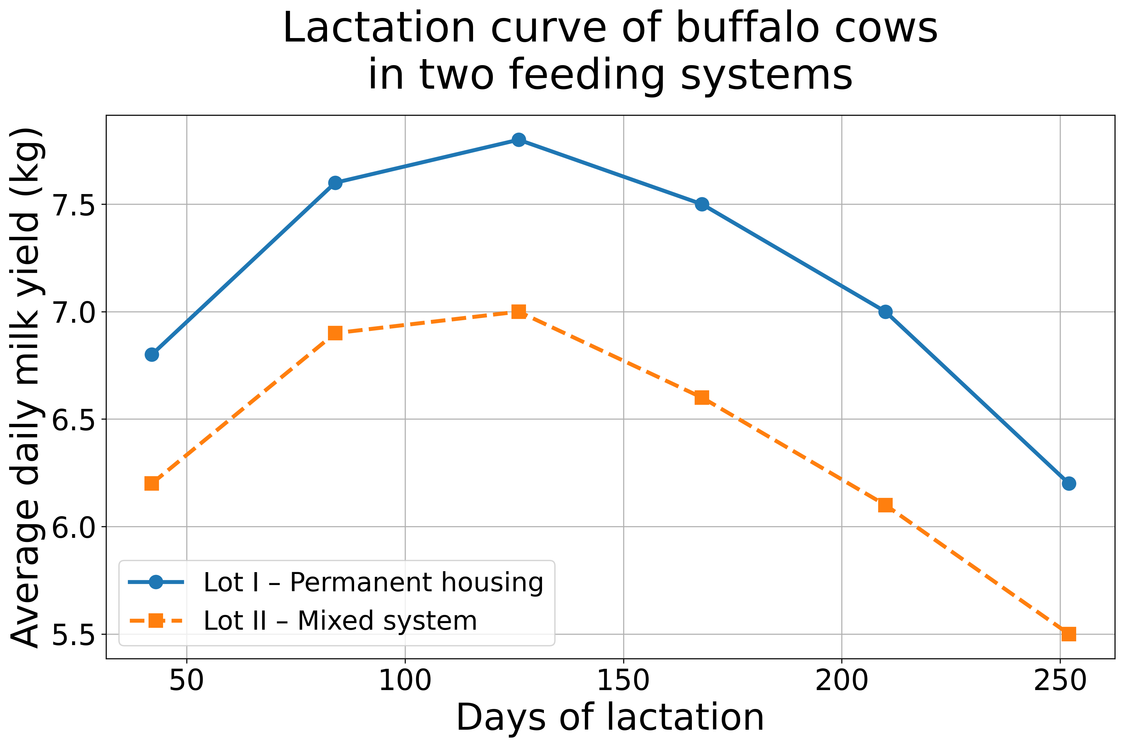
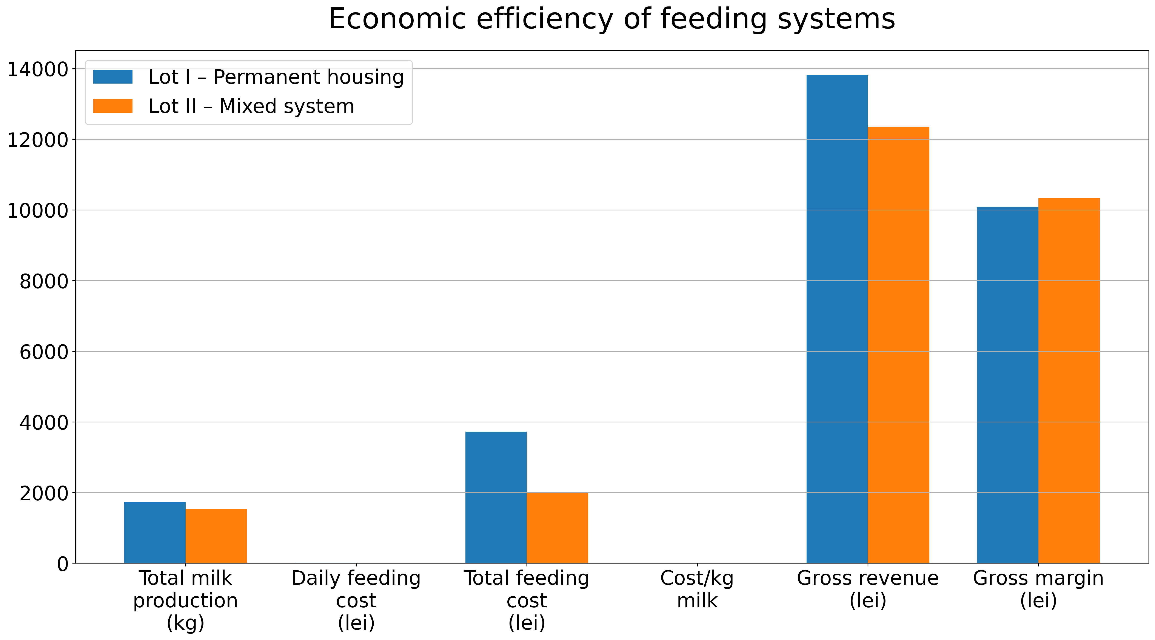


The 5th Edition of the Annual Conference
“Romanian agricultural and forestry research: achievements and prospectives”
May 28, 2026
RESEARCH ON LACTATION YIELD DYNAMICS, MILK QUALITY AND ECONOMIC EFFICIENCY IN BUFFALO COWS UNDER TWO FEEDING SYSTEMS
MOLDOVAN Mădălina, CHIOREAN Remus, BOTA Adrian
INTRODUCTION:
Buffalo cows make efficient use of pastureland and locally available feed resources, while their milk is rich in fat and protein. Productive performance is strongly influenced by the housing system and nutritional management. This study evaluated the effects of two rearing systems—permanent housing and a mixed system (grazing combined with housing)—on milk yield, milk composition, and economic efficiency throughout a complete lactation period.
MATERIAL ŞI METHODS
The study was conducted on 40 buffalo cows in complete lactation, divided into two experimental groups: permanent housing and a mixed system (grazing + housing). The animals were selected based on age, lactation number, health status, and previous milk production. Milk yield and composition were monitored throughout a complete lactation (270 ± 15 days), according to ICAR methodology, through 6 controls performed at intervals of 42 ± 5 days. Total milk production, fat and protein content, feed conversion efficiency, and economic indicators were determined. Data were statistically analyzed using descriptive indicators and the Welch t-test for group comparison.
RESULTS AND DISCUSSIONS
The permanent housing system resulted in higher daily milk yields throughout the entire lactation period, with a peak of 7.8 kg/day compared to 7.0 kg/day in the mixed system. The differences were statistically significant (p < 0.05) starting from the second control and highlighted a better persistence of lactation in the intensive system.
Table 1. Average daily milk yield and total milk production per lactation
Table 2. Milk composition and total amount of useful components
Indicator | Lot I – Permanent housing | Lot II – Mixed system
Peak milk yield (kg/day) | 7.8 | 7.0
Total milk production (kg/lactation) | 1727 ± 165 | 1543 ± 170
Difference | +184 kg | –
CV% | 9.55 | 11.02
Indicator | Lot I | Lot II
Total fat (kg) | 128.3 | 117.7
Total protein (kg) | 77.7 | 71.0
Fat (%) | 7.1–8.0 | 7.3–8.2
Protein (%) | 4.3–4.8 | 4.4–4.9
The difference of 184 kg/lactation was statistically highly significant (t ≈ 3.48; p ≈ 0.0012), confirming the influence of the dietary energy and protein level on productive performance. Fat and protein contents showed a typical buffalo lactation pattern: a decrease during peak lactation followed by a progressive increase in the final stage of lactation. . |  | The mixed system recorded slightly higher percentage values; however, the intensive system ensured higher total amounts of fat and protein due to the greater milk production. Nutritional differences between systems (CP +1.75%; ME +1 MJ/kg DM in permanent housing) directly influenced total milk production and lactation persistency.
Table 3. Nutritional indicators and efficiency parameters
Table 4. Economic indicators
Indicator | Lot I | Lot II
Crude protein (CP, %) | 16.5 | 14.75
Metabolizable energy (ME, MJ/kg DM) | 10.75 | 9.75
Energy efficiency | 0.035 | 0.042
Protein utilization efficiency | 0.103 | 0.127
Indicator | Lot I | Lot II
Cost/kg milk (lei) | 2.16 | 1.30
Gross revenue (lei) | 13,816 | 12,344
Gross margin (lei) | 10,090 | 10,332
Although the intensive system generated higher milk production, the mixed system recorded a lower cost per kilogram of milk and a slightly higher gross margin. The results highlight two distinct strategies: permanent housing maximizes total milk production, while the mixed system optimizes economic efficiency and nutrient conversion.
CONCLUSIONS
The feeding system significantly influenced lactation performance in buffalo cows. The permanent housing system, characterized by higher energy and protein intake, resulted in greater total milk production (+184 kg/lactation), as well as higher fat and protein yields. The mixed system (grazing + housing) showed better nutrient conversion efficiency and a lower cost per kilogram of milk. The results indicate that the choice of the optimal system should be based on economic objectives, available feed resources, and the desired level of production intensification.

